Slide 1
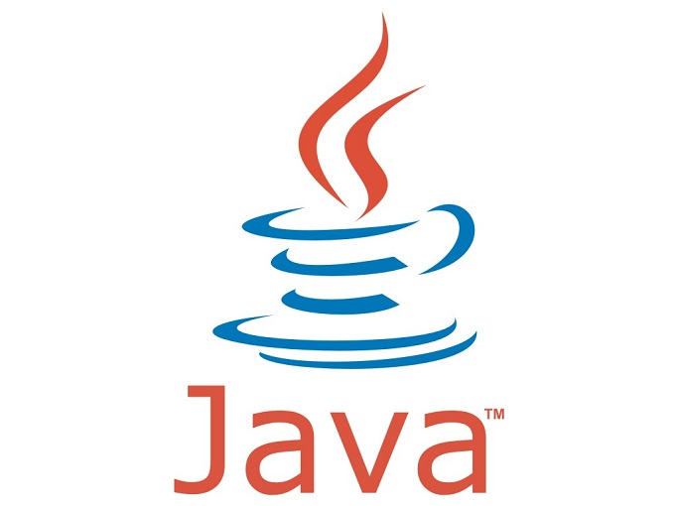
Clase 27
POO en Java

Slide 2
Programación Orientada a Objetos
La Programación Orientada a Objetos (POO) es un paradigma de programación, es decir, un modelo o un estilo de programación que nos da unas guías sobre cómo trabajar con él. Se basa en el concepto de clases y objetos. Este tipo de programación se utiliza para estructurar un programa de software en piezas simples y reutilizables de planos de código (clases) para crear instancias individuales de objetos.
A lo largo de la historia, han ido apareciendo diferentes paradigmas de programación. Lenguajes secuenciales como COBOL o procedimentales como Basic o C, se centraban más en la lógica que en los datos. Otros más modernos como Java, C# y Python, utilizan paradigmas para definir los programas, siendo la Programación Orientada a Objetos la más popular.
Con el paradigma de Programación Orientado a Objetos lo que buscamos es dejar de centrarnos en la lógica pura de los programas, para empezar a pensar en objetos, lo que constituye la base de este paradigma. Esto nos ayuda muchísimo en sistemas grandes, ya que en vez de pensar en funciones, pensamos en las relaciones o interacciones de los diferentes componentes del sistema.

Slide 3
¿Por qué programar orientado a objetos?
La Programación Orientada a objetos permite que el código sea reutilizable, organizado y fácil de mantener. Sigue el principio de desarrollo de software utilizado por muchos programadores DRY (Don’t Repeat Yourself), para evitar duplicar el código y crear de esta manera programas eficientes. Además, evita el acceso no deseado a los datos o la exposición de código propietario mediante la encapsulación y la abstracción, de la que hablaremos en detalle más adelante.
Durante años, los programadores se han dedicado a construir aplicaciones muy parecidas que resolvían una y otra vez los mismos problemas. Para conseguir que los esfuerzos de los programadores puedan ser reutilizados se creó la posibilidad de utilizar módulos. El primer módulo existente fue la función, que somos capaces de escribir una vez e invocar cualquier número de veces.
Sin embargo, la función se centra mucho en aportar una funcionalidad dada, pero no tiene tanto interés con los datos. Es cierto que la función puede recibir datos como parámetros y puede devolverlos, pero los trata de una estructura muy volátil, centrada en las operaciones. Simplemente hace su trabajo, procesando los parámetros recibidos y devuelve una respuesta.

Slide 4
Beneficios de la POO
Reutilización del código.
Convierte cosas complejas en estructuras simples reproducibles.
Evita la duplicación de código.
Permite trabajar en equipo gracias al encapsulamiento ya que minimiza la posibilidad de duplicar funciones cuando varias personas trabajan sobre un mismo objeto al mismo tiempo.
Al estar la clase bien estructurada permite la corrección de errores en varios lugares del código.
Protege la información a través de la encapsulación, ya que solo se puede acceder a los datos del objeto a través de propiedades y métodos privados.
La abstracción nos permite construir sistemas más complejos y de una forma más sencilla y organizada.

Slide 5
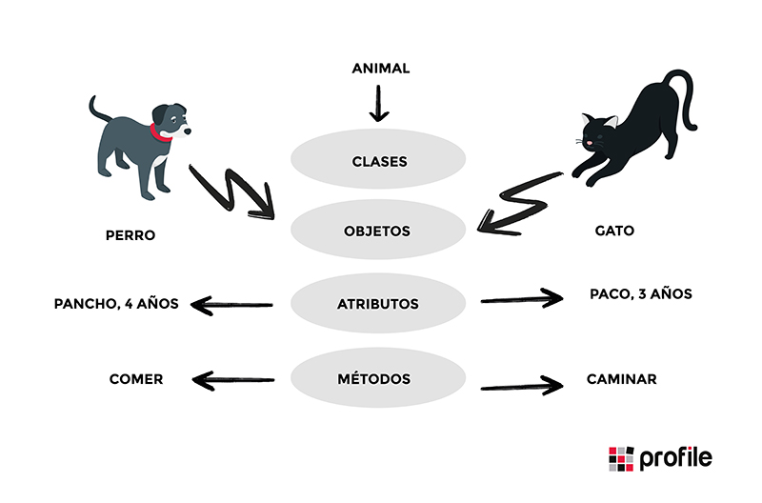
Clases y Objetos en Java
Una clase en Java se puede entender como un prototipo que define las variables y los métodos comunes a un cierto tipo de instancias, una clase define todo lo que caracteriza y pueden hacer una o varias instancias.

Slide 6
En Java, un objeto es básicamente una instancia de una clase (las instancias de las que hablábamos hace un momento).
A partir de una clase podemos crear cualquier número de objetos de esa clase. Por ejemplo, a partir de la clase "Coche" podemos crear un coche rojo que es de la marca Ford y modelo Fiesta, otro verde que es de la marca Seat y modelo Ibiza.
Por tanto, los objetos son ejemplares de una clase, o elementos concretos creados a partir de una clase. Puedes entender a la clase como el molde y a los objetos como concreciones creadas a partir del molde de clase.

Slide 7
Pilares de la POO
Herencia
La herencia define relaciones jerárquicas entre clases, de forma que atributos y métodos comunes puedan ser reutilizados. Las clases principales extienden atributos y comportamientos a las clases secundarias. A través de la definición en una clase de los atributos y comportamientos básicos, se pueden crear clases secundarias, ampliando así la funcionalidad de la clase principal y agregando atributos y comportamientos adicionales.
Volviendo al ejemplo de los animales, se puede usar una sola clase de animal y agregar un atributo de tipo de animal que especifique el tipo de animal. Los diferentes tipos de animales necesitarán diferentes métodos, por ejemplo, las aves deben poder poner huevos y los peces, nadan. Incluso cuando los animales tienen un método en común, como moverse, la implementación necesitaría muchas declaraciones «si» para garantizar el comportamiento de movimiento correcto. Por ejemplo, las ranas saltan, mientras que las serpientes se deslizan.

Slide 8
Polimorfismo
El polimorfismo consiste en diseñar objetos para compartir comportamientos, lo que nos permite procesar objetos de diferentes maneras. Es la capacidad de presentar la misma interfaz para diferentes formas subyacentes o tipos de datos. Al utilizar la herencia, los objetos pueden anular los comportamientos principales compartidos, con comportamientos secundarios específicos. El polimorfismo permite que el mismo método ejecute diferentes comportamientos de dos formas: anulación de método y sobrecarga de método.
Alrededor de estos principios de la programación orientada a objetos se construyen muchas cosas. Por ejemplo, los Principios SOLID, o los Patrones de diseño, que son recetas que se aplican a problemas recurrentes que se han encontrado y se repiten en varios proyectos.

Slide 9
Abstracción
La abstracción es cuando el usuario interactúa solo con los atributos y métodos seleccionados de un objeto, utilizando herramientas simplificadas de alto nivel para acceder a un objeto complejo.
En la programación orientada a objetos, los programas suelen ser muy grandes y los objetos se comunican mucho entre sí. El concepto de abstracción facilita el mantenimiento de un código de gran tamaño, donde a lo largo del tiempo pueden surgir diferentes cambios.
Así, la abstracción se basa en usar cosas simples para representar la complejidad. Los objetos y las clases representan código subyacente, ocultando los detalles complejos al usuario. Por consiguiente, supone una extensión de la encapsulación. Siguiendo con el ejemplo del coche, no es necesario que conozcas todos los detalles de cómo funciona el motor para poder conducirlo.

Slide 10
Encapsulamiento
La encapsulación contiene toda la información importante de un objeto dentro del mismo y solo expone la información seleccionada al mundo exterior.
Esta propiedad permite asegurar que la información de un objeto esté oculta para el mundo exterior, agrupando en una Clase las características o atributos que cuentan con un acceso privado, y los comportamientos o métodos que presentan un acceso público.
La encapsulación de cada objeto es responsable de su propia información y de su propio estado. La única forma en la que este se puede modificar es mediante los propios métodos del objeto. Por lo tanto, los atributos internos de un objeto deberían ser inaccesibles desde fuera, pudiéndose modificar sólo llamando a las funciones correspondientes. Con esto conseguimos mantener el estado a salvo de usos indebidos o que puedan resultar inesperados. Usamos de ejemplo un coche para explicar la encapsulación. El coche comparte información pública a través de las luces de freno o intermitentes para indicar los giros (interfaz pública). Por el contrario, tenemos la interfaz interna, que sería el mecanismo propulsor del coche, que está oculto bajo el capó. Cuando se conduce un automóvil es necesario indicar a otros conductores tus movimientos, pero no exponer datos privados sobre el tipo de carburante o la temperatura del motor.

Slide 11
